Slide 1

Pemrograman mobile web
5 – Angular Routing

Slide 2
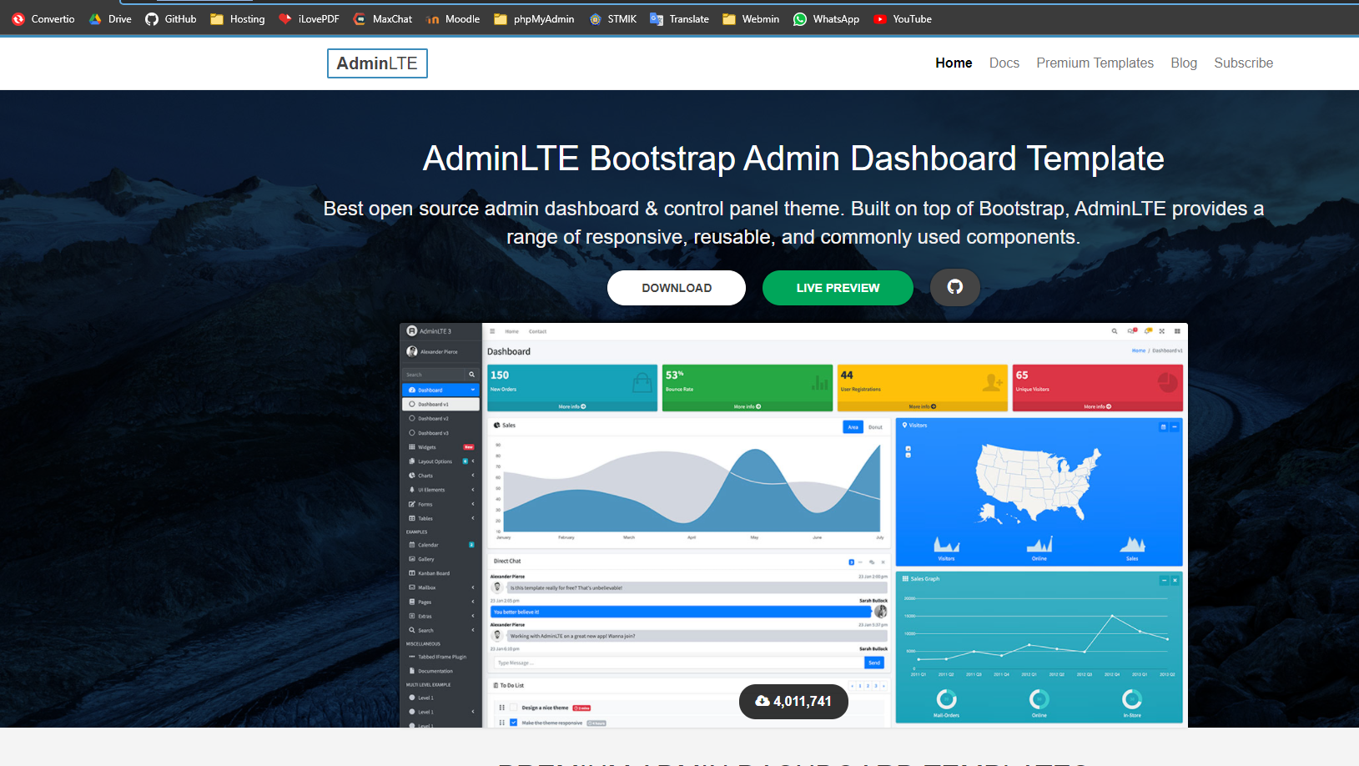
Pada project kali ini kita akan belajar routing pada Angular
Sebagai contoh kasus, kita akan menggunakan theme AdminLTE 3
Silahkan download theme AdminLTE 3 di https://adminlte.io/

Slide 3
Project kali ini akan dipakai berlanjut di pertemuan selanjutnya, hingga membentuk sebuah aplikasi web yang lengkap
Silahkan buat project baru dengan format angular{nim anda}

Slide 4
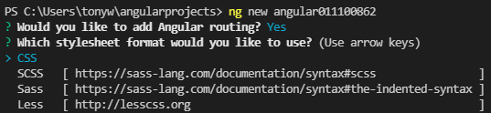
Pilih “y” untuk routing
Pilih “CSS” untuk stylesheet

Slide 5
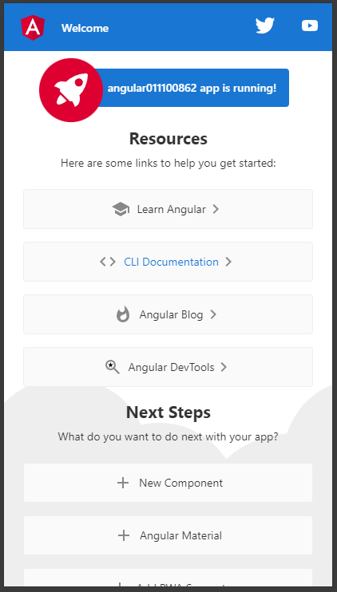
Coba mulai project untuk memastikan semuanya berjalan lancar

Slide 6
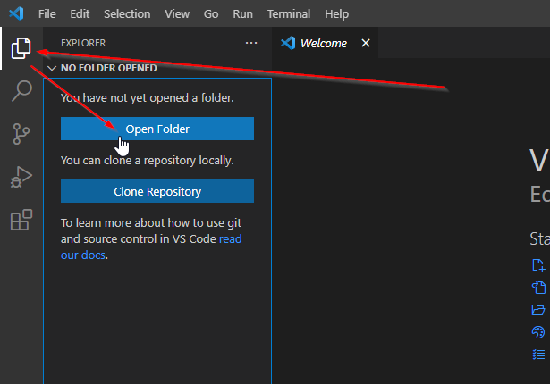
Buka “Explorer” dan “Open folder”
Arahkan ke folder “angular{nim anda}”

Slide 7
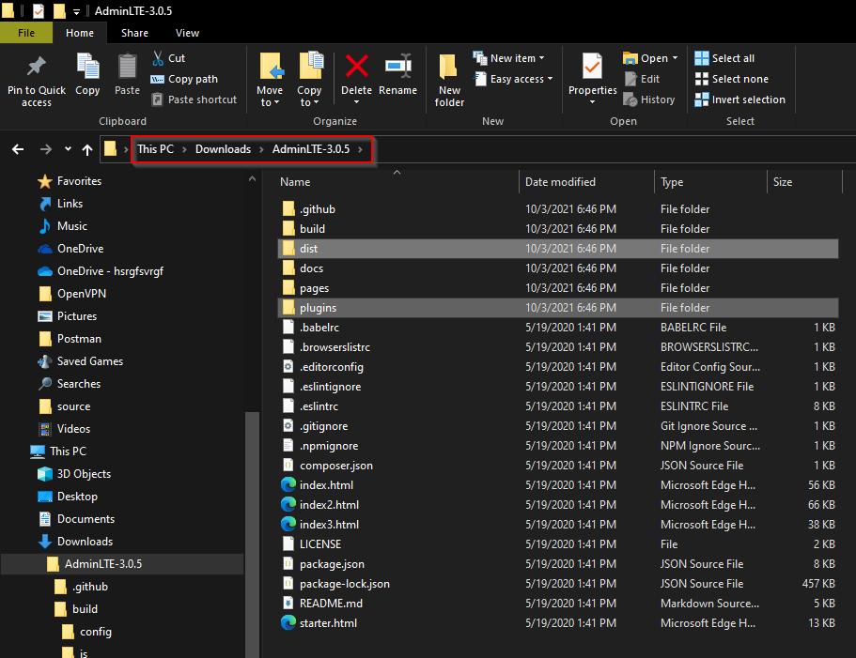
Extract theme ke folder “Downloads”
Copy folder “dist” dan “plugins” ke folder “assets” di project Angular anda

Slide 8
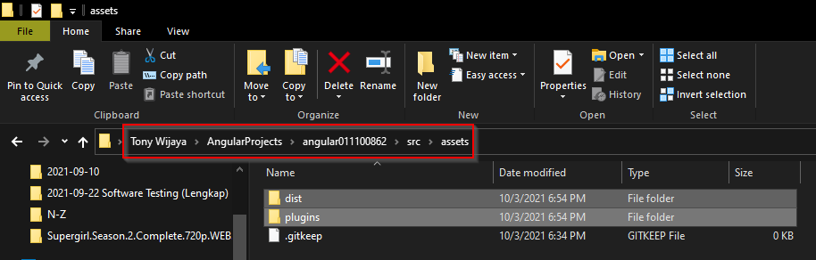
Hasilnya akan tampak seperti ini

Slide 9
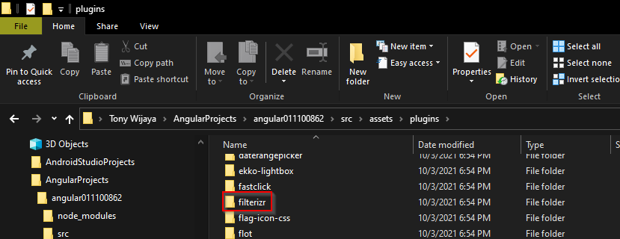
Hapus folder “filterizr” untuk mencegah error pada saat kompilasi Angular

Slide 10
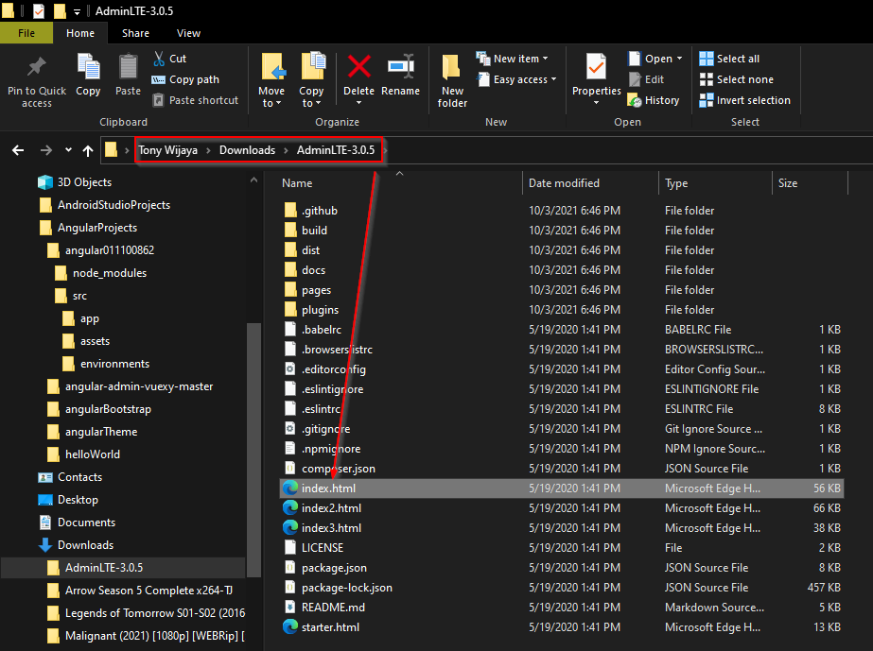
Kembali ke folder theme anda
Jalankan file “index.html”

Slide 11
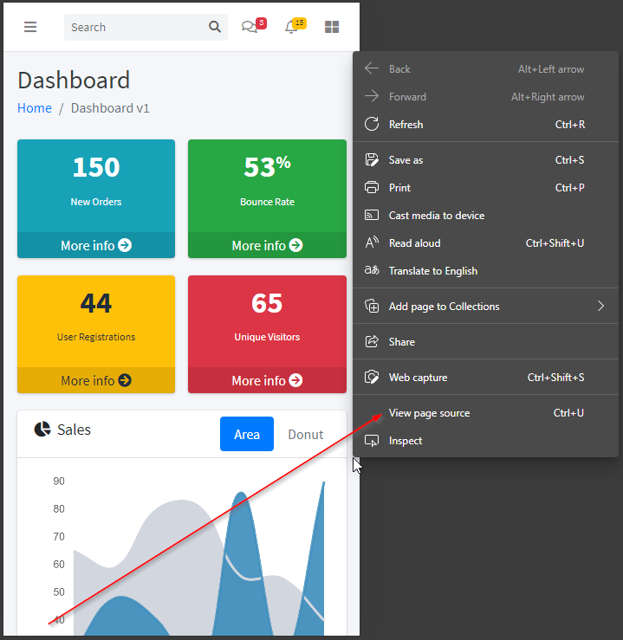
Klik kanan pada halaman web tersebut
Pilih “View Page Source”

Slide 12
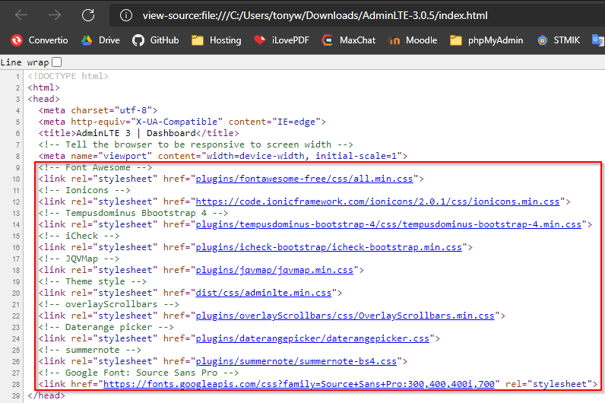
Copy library CSS yang diperlukan oleh halaman

Slide 13
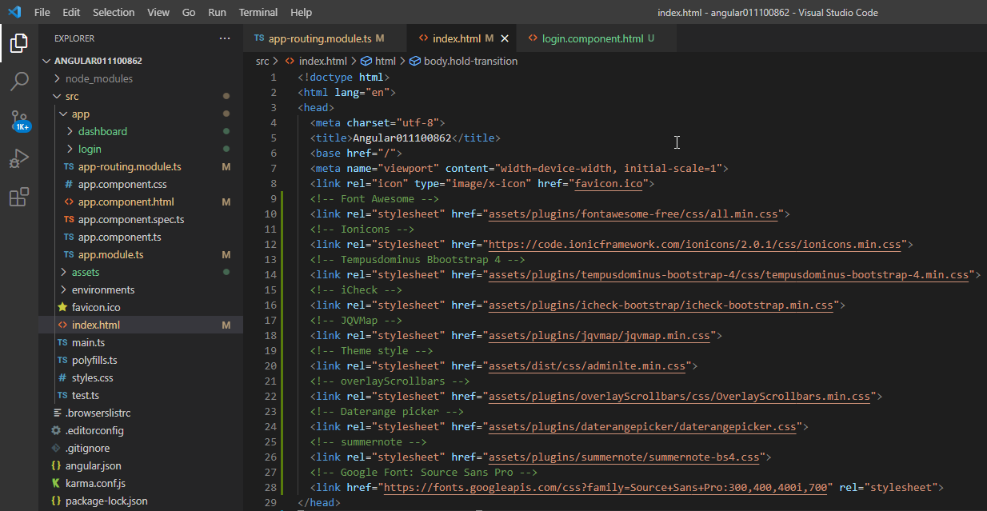
Paste ke file “index.html” pada project Angular anda

Slide 14
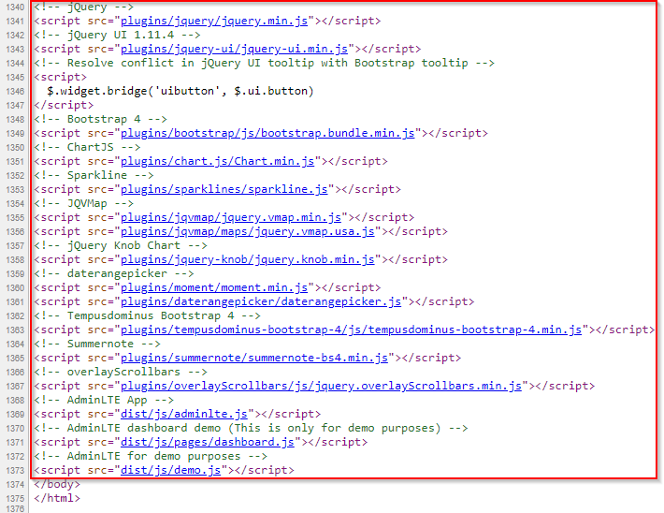
Copy pula library JavaScript di bagian bawah halaman

Slide 15
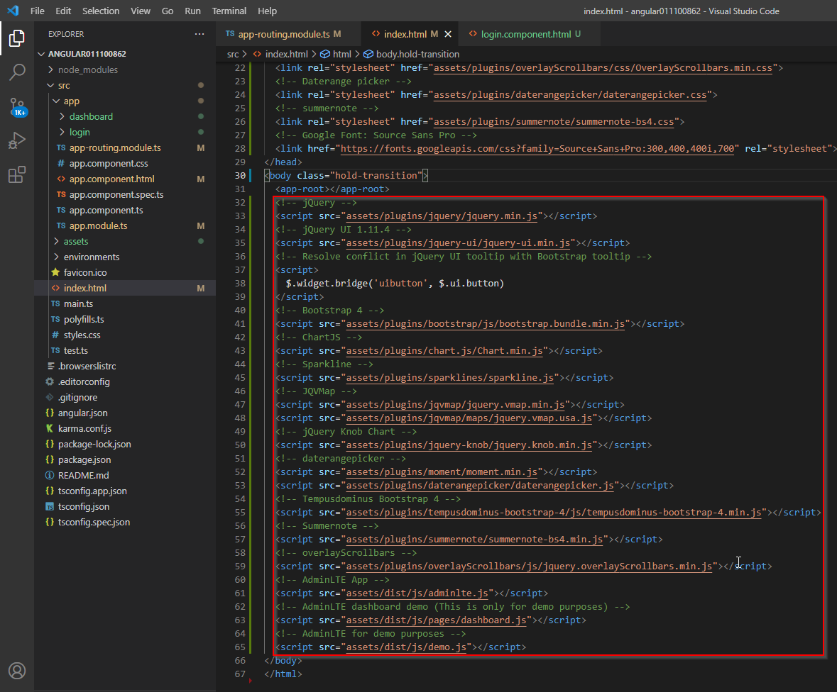
Paste ke file “index.html” juga

Slide 16
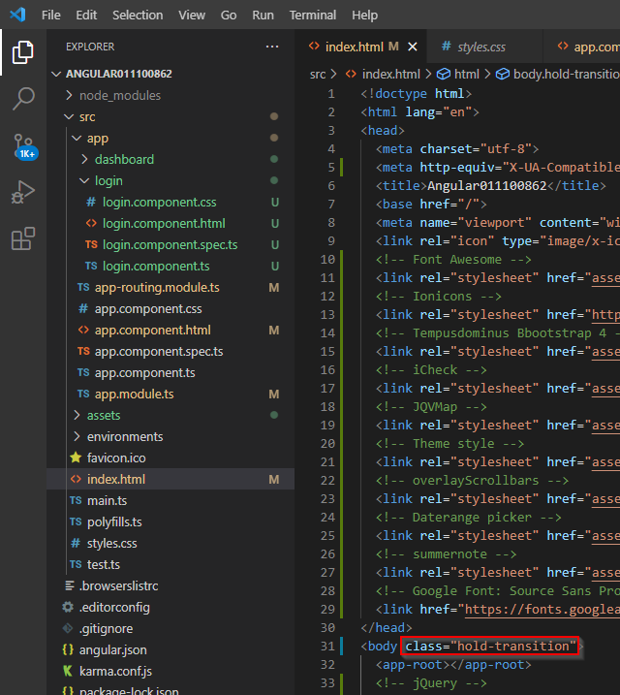
Tambahkan pula class berikut pada tag “body”

Slide 17
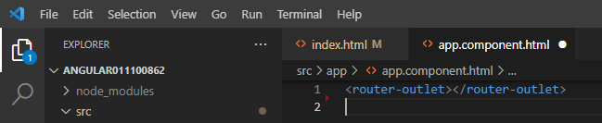
Buka file “app.component.html”
Bersihkan semua isinya, kecuali tag “router-outlet” seperti pada gambar berikut

Slide 18
Buat komponen baru dengan nama “login” dan “dashboard”

Slide 19
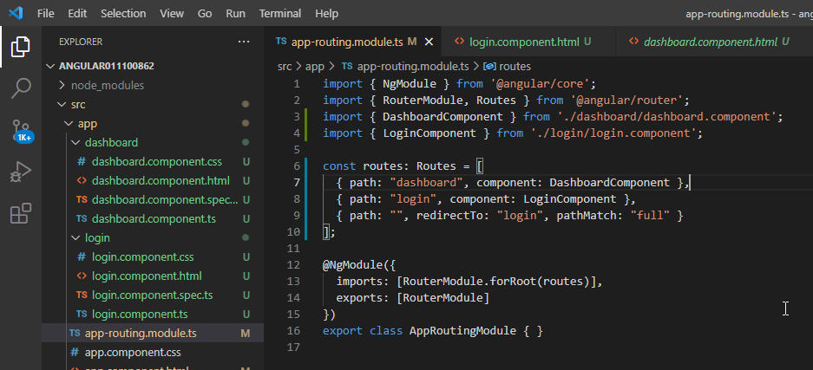
Buka file “app-routing.module.ts” dan update script seperti pada gambar berikut

Slide 20
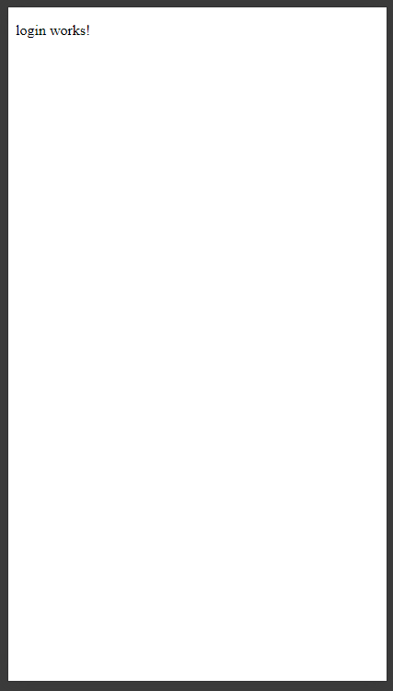
Jalankan kembali project dengan “npm start”
Pastikan hasilnya seperti ini

Slide 21
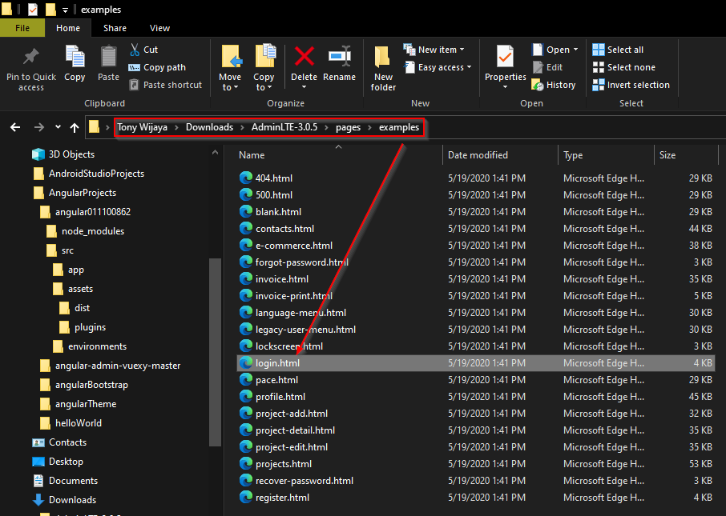
Buka kembali theme anda dan tampilkan file “login.html”

Slide 22
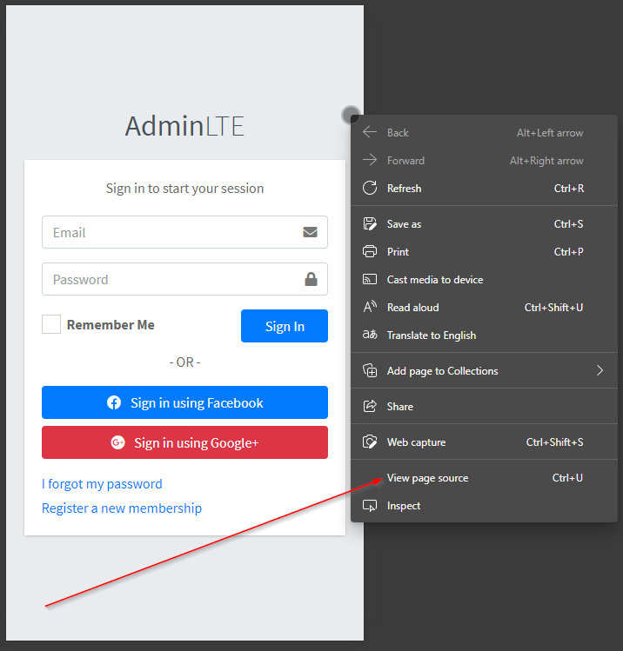
Klik kanan pada halaman tersebut dan pilih “View Page Source”

Slide 23
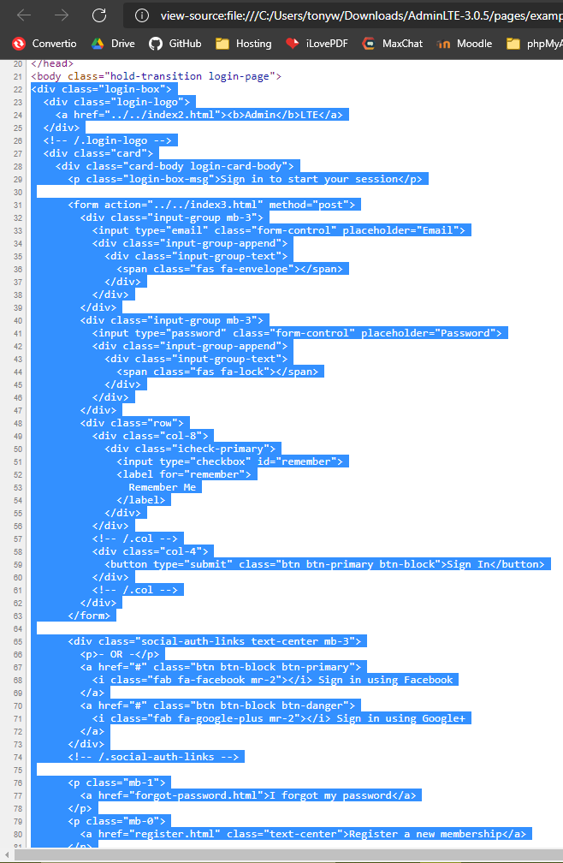
Copy HTML dari baris 22 hingga 86

Slide 24
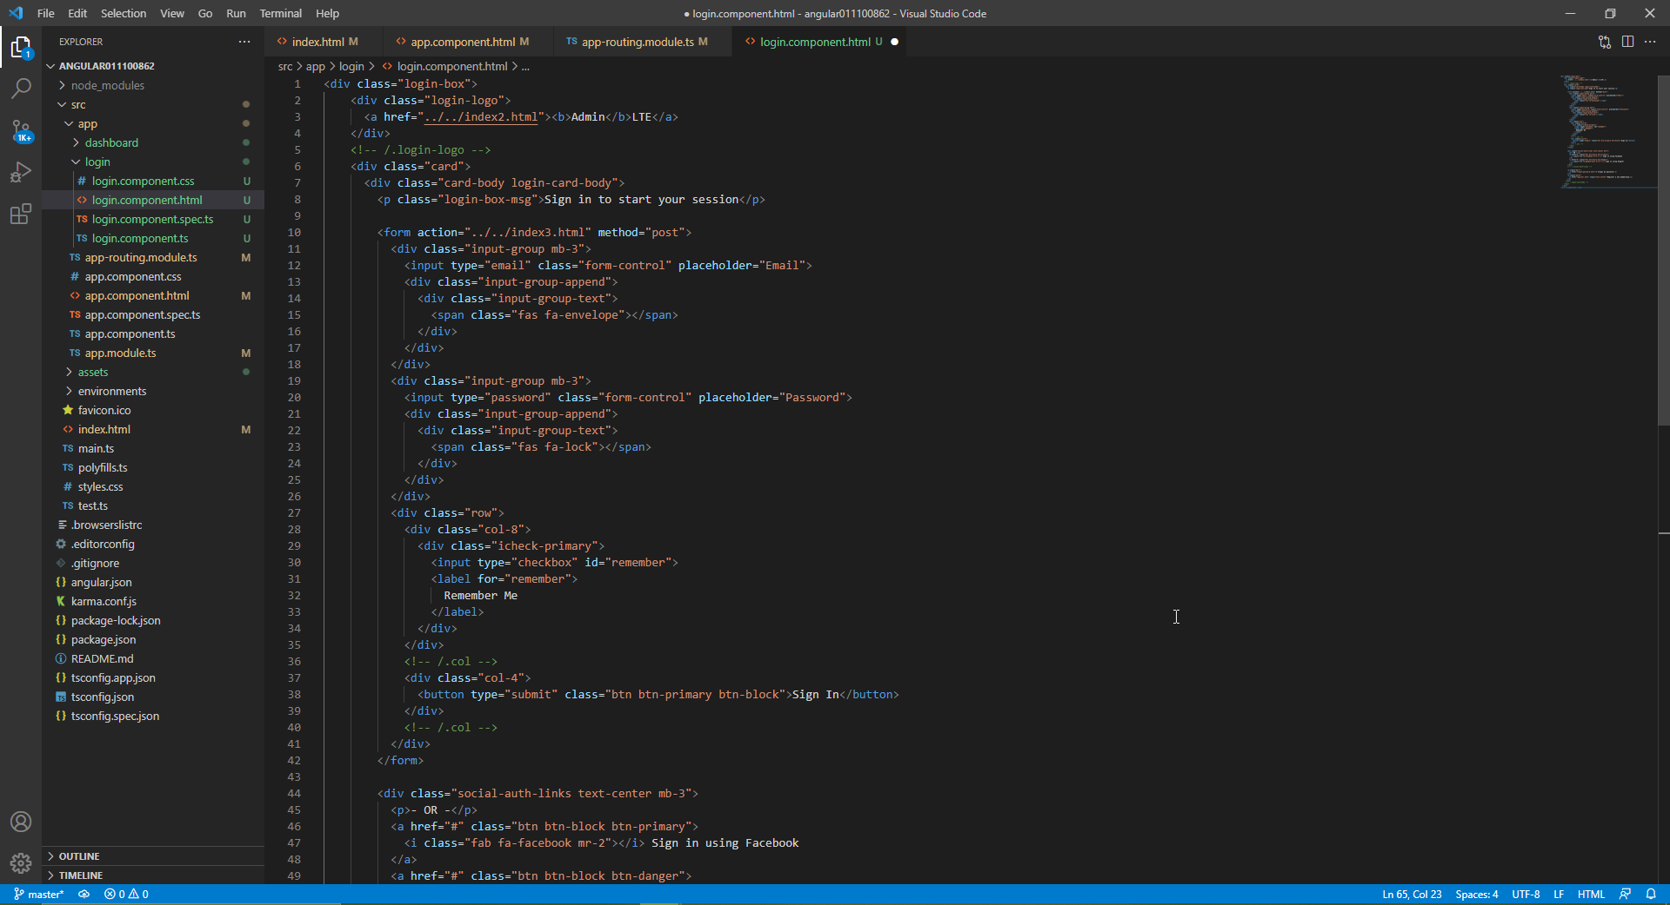
Buka file “src/app/login/login.component.html”
Bersihkan isinya
Paste kode HTML tadi ke file ini
Jangan lupa ubah “../..” menjadi “assets”
Hasilnya akan tampak seperti gambar berikut

Slide 25
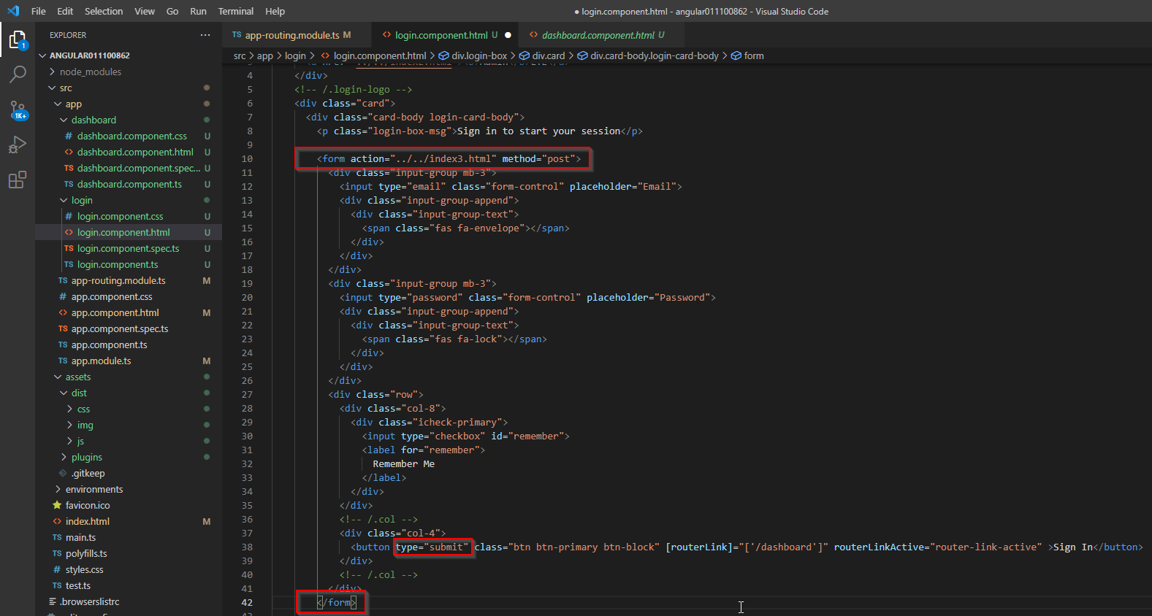
Hapus bagian yang di-kotak-merah

Slide 26
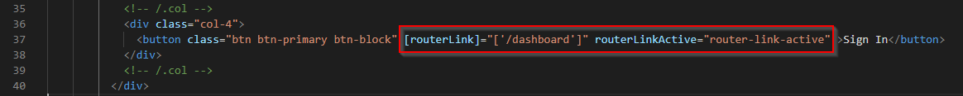
Tambahkan coding berikut pada tombol “Sign in”

Slide 27
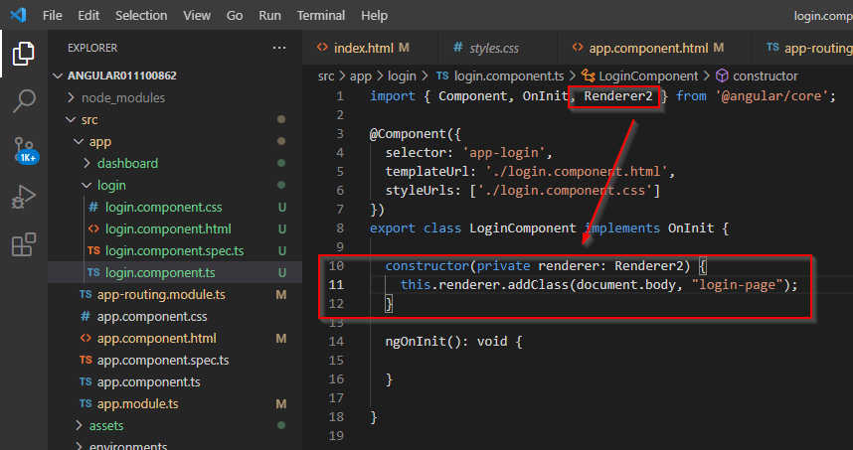
Buka file “src/app/login/login.component.ts”
Lengkapi coding seperti di samping
Tujuannya adalah untuk menambahkan class “login-page” pada tag “body” hanya pada halaman ini saja

Slide 28
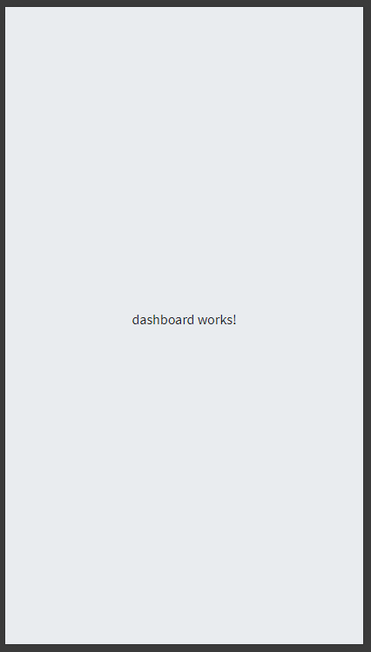
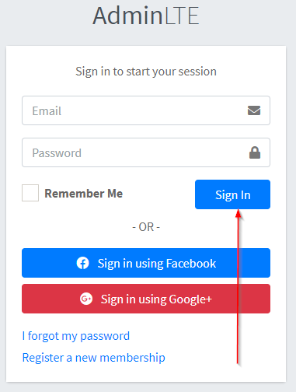
Hasilnya adalah sebagai berikut
Pembuktian bahwa routing Angular anda sudah berhasil

Slide 29

Demikian cara menginjeksi theme ke dalam project Angular
Jangan lupa backup ke GitHub
Thank you

